Slide 1
Deflate
Alessandro Chiriatti – Guglielmo Fachini
Algoritmi e strutture dati – a.s. 2012/2013

Slide 2
Funzionamento generale
ENCODE
Static
Huffman
LZ77
Dynamic
Huffman
Deflate
Blocks
Raw
Content
DECODE

Slide 3
LZ77
produce una coda di elementi LZ
LZ_Literal per i singoli byte
LZ_Pair per le coppie distanza/lunghezza

Slide 4
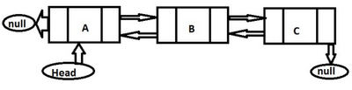
LZ77
la struttura alla base è una double linked list
funzione di hash
hash(k) = ((((uint32_t)(*k)&0xffffff)*0x6b43a9b5)>>19)

Slide 5
Huffman Statico
l’albero di codifica è suddiviso in due parti
una per le lunghezze ed i singoli byte
l’altra per le distanze
in tutti e due i casi si ha un codice prefisso a cui vengono aggiunti eventuali “extra” bits
le tabelle dei codici sono definite dalla specifica RFC1951, e sono state costruite per comprimere al meglio nella maggior parte dei casi

Slide 6
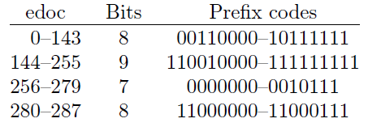
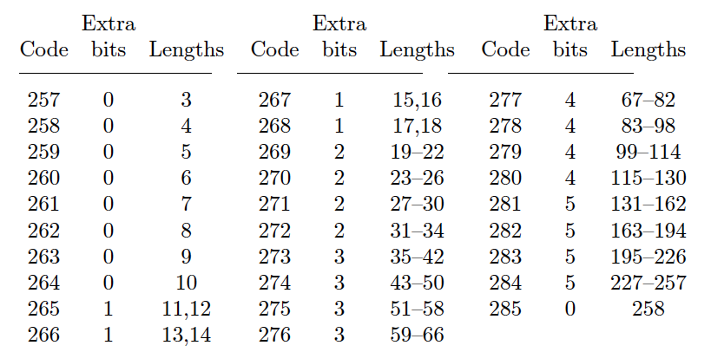
Huffman Statico - Tabelle

Slide 7
Huffman Statico - Esempio
length: 20 => code: 269 => edoc
calcolo prefisso:
code – edoc_first_values[2] = 269 – 256 = 13
prefisso = 13 => 000 1101
n° extra bits = 2
extra bits = 20 – 19 = 1 => 01
lunghezza compressa = 000110101

Slide 8
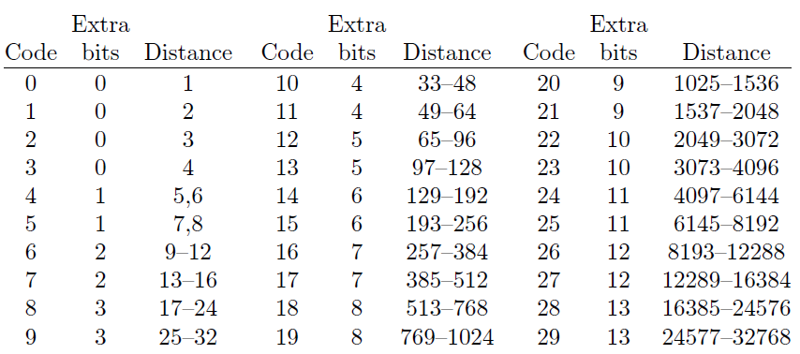
Huffman Statico - Tabelle
il codice prefisso è sempre di 5 bit

Slide 9
Huffman Dinamico
utilizza lo stesso metodo di compressione della versione statica
le statistiche sui dati devono essere elaborate durante la fase di compressione LZ77
le tabelle sono generate sulla base dei dati da comprimere e vengono scritte su file dopo essere state compresse a loro volta tramite l’algoritmo di Huffman ed un alfabeto costruito ad-hoc dai progettisti di Deflate

Slide 10
Fine
DEMO

